Slide 1



Стратегический план Управления внутреннего аудита
Министерство финансов Республики Молдовы
Ливия Яндич,
Будва, Черногория, 3-5 марта 2014г.

Slide 2


Содержание
Цель и необходимость планирования деятельности
Стадии разработки Стратегического плана:
● SWOT-анализ
● приоритеты и задачи
● распределение ресурса времени
Методология оценки рисков
Ежегодный план

Slide 3

Цель Стратегического плана
Ресурсы
Требования

Slide 4
Требования планирования
Направление ресурсов туда, где они необходимы
Лучшее понимание целей, систем, процедур и рисков операционных руководителей
Все основные операционные системы/процедуры организации приняты во внимание
Страховка

Slide 5

Содержание Стратегического плана
Контекст
Миссия
Видение
Ценности
Профиль управления
SWOT-анализ
Среднесрочные приоритеты
Стратегические задачи
Требования аудита
Методология оценки рисков
Необходимые и имеющиеся ресурсы
Ежегодный план действий
Заключения

Slide 6
Стадии разработки Стратегического плана
Определение миссии, видения и ценностей Управления внутреннего аудита и SWOT-анализ текущей ситуации;
Определение приоритетов деятельности в среднесрочной перспективе;
Определение операционных систем и процедур для Министерства финансов;
Оценка рисков на основе ожиданий руководителя;
Определение периода Стратегического плана и частоты миссий;
Оценка необходимых и имеющихся ресурсов;
Определение Стратегического плана и Ежегодного плана Управления внутреннего аудита.

Slide 7
SWOT-анализ
Факторы | Сильные стороны | Слабые стороны
Внутренний | Новый отдел, без отрицательного опыта, оцененный аудиторами из Палаты аудиторов в качестве функционального Открытое отношение руководства Министерства финансов Объективный и независимый характер Упор на аудит системы и работы, а не на аудит соответствия Высокий уровень теоретического и практического опыта – 4 из 5 аудиторов имеют Сертификат качества | Ограниченные ресурсы для общей реализации Стратегического плана Текучесть персонала Отсутствие финансовых ресурсов, направленных на контракты со специализированными аудиторскими конторами и/или специализированными консультативными службами
Notes:
7

Slide 8
Анализ SWOT
Факторы | Возможности | Угрозы
Внешние | Существование правовых рамок Государственного внутреннего финансового контроля и Внутреннего аудита в соответствии с международными стандартами Возможность обогащения международным опытом через ознакомительные визиты Доступ к разным формам профессионального обучения | Плохое понимание операционным руководством роли и функций Государственного внутреннего финансового контроля и Внутреннего аудита Недостаточная толерантность операционного руководства к противоположным мнениям Низкое вознаграждение внутренних аудиторов
Notes:
8

Slide 9

Среднесрочные приоритеты
Сравниваются с Программой развития Государственного внутреннего финансового контроля и Стратегической программой развития Министерства финансов на 2012-2014гг.:
Улучшение качества деятельности внутреннего аудита;
Развитие системы FMC;
Продвижение и распространение функции внутреннего аудита.

Slide 10
Стратегические цели
Цель №1 Развитие соответствующей системы управленческого контроля внутри Министерства финансов
Цель №2 Укрепление существующей системы оценки, отчета о финансовом менеджменте и контроле и заявление о хорошем управлении
Цель №3 Укрепление эффективности деятельности внутреннего аудита
Цель №4 Продвижение внешне и внутренне функции внутреннего аудита
Цель №5 Обеспечение соответствующего регулирования и рабочего механизма деятельности Управления внутреннего аудита
Notes:
10

Slide 11
Распределение ресурса времени
№ | Вид деятельности | % от общих ресурсов
1. | Выполнение миссии по аудиту, наблюдение за выполнением рекомендаций | 60%
2. | Выполнение миссий по аудиту в подчиненных организациях | 10%
3. | Выполнение миссии согласования аудита | 5%
4. | Наблюдение за стандартизацией Управления внутреннего аудита в соответствии с национальными и международными стандартами – надзор за миссиями по аудиту | 5%
5. | Планирование, оценка и отчет по деятельности внутреннего аудита | 4%
6. | Координация процесса самооценки системы MFS Министерства финансов | 4%
7. | Постоянный профессиональный рост работников Управления внутреннего аудита, а также преподавателей | 3%
8. | Проведение миссий специального аудита | 2%
9. | Исполнение и обновление внутренних актов функционирования Управления внутреннего аудита | 2%
10. | Деятельность в качестве члена в советах, комиссиях и профильных организациях | 2%
11. | Деятельность по согласованию | 1%
12. | Поддержка функциональности системы MFC внутри Управления внутреннего аудита | 1%
13. | Участие в разработке нормативной базы Государственного внутреннего финансового контроля | 1%
 | ВСЕГО | 100%

Slide 12

Методология оценки риска
Материальность с долей в - 15 %
Контрольное окружение - 10 %
Чувствительность - 10 %
Озабоченность руководства Министерства финансов - 15 %
Сложность процесса - 10 %
Замена людей и системы - 10 %
Целостность окружения обработки данных - 5 %
Последняя миссия по аудиту - 15 %
Результаты последней миссии по аудиту - 10 %
Каждый критерий помечен баллом от 1 до 5 (1 - минимальный уровень риска, 5 - максимальный уровень риска)

Slide 13
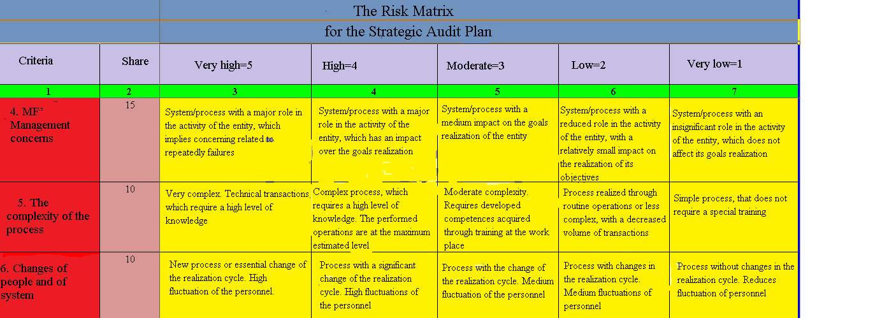
Матрица риска

Slide 14
Подсчет баллов риска
Материальность * 15%
Контрольное окружение * 10%
Чувствительность * 10%
Озабоченность руководства
Министерства финансов * 15%
Сложность процесса * 10%
Замена людей или системы * 10%
Целостность окружения обработки
данных * 5%
Период последней миссии аудита * 15%
Результаты последней миссии аудита * 10%
Баллы риска
5

Slide 15
Категории риска
Категория риска | Баллы риска | Уровень приоритетности
Очень низкая | < 20 | Низкий
Низкая | 20-40
Средняя | 40-60 | Средний
Высокая | 60-80 | Высокий
Очень высокая | 80 <

Slide 16
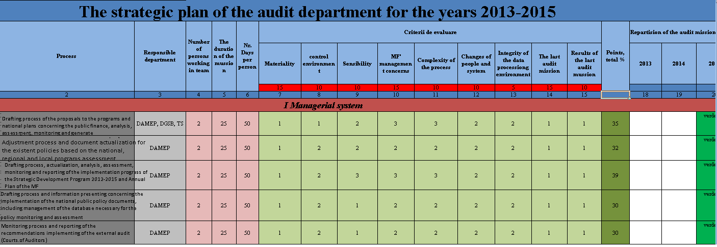
Пример

Slide 17

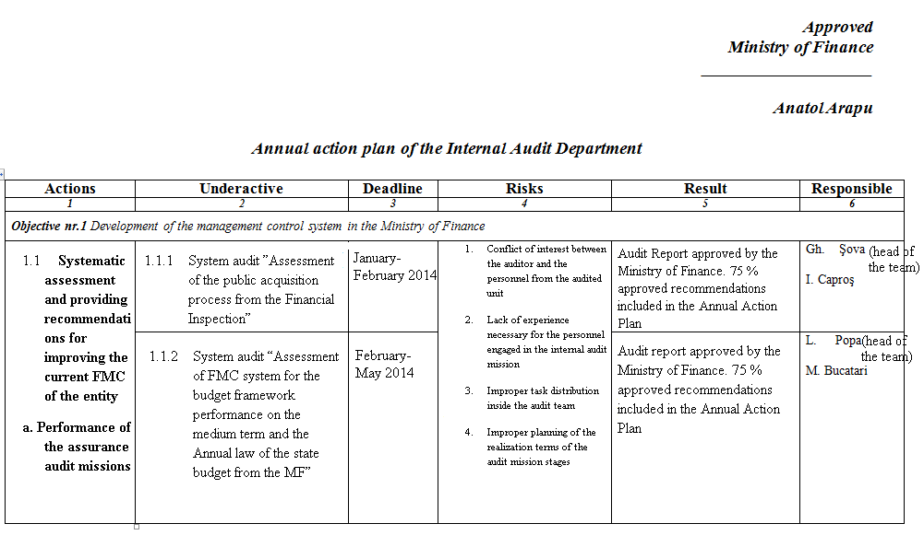
Ежегодный план действий 2014г.

Slide 18

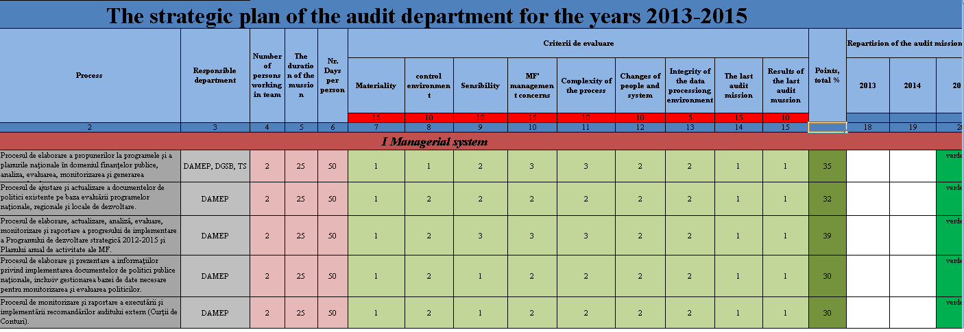
Sample

